Slide 1
Медицинская статистика. Лекция №8. Проект 1mgmu.com
Другой подход для описания случайных величин основан на задании их параметров.
Параметром числовых случайных величин называется числовая функция от функций распределения.
Так как функций может быть очень много, то и параметров тоже очень много, и каждый описывает какую-то одну сторону вероятностных распределений.
Самый частый и самый важный параметр называется математическим ожиданием и записывается как М(ξ). Он является формализацией понятия «среднее арифметическое».
Если случайная величина принимает значения x₁,…x_{N} с вероятностями P₁,…,P_{N}, то математическое ожидание будет равно x₁×P₁+…+x_{N}×P_{N}.
Если же вероятности неизвестны, а известны частоты р₁,…,р_{N}, то выражение x₁×р₁+…+x_{N}×р_{N} даст нам среднее арифметическое.
Поэтому отношение между математическим ожиданием и средним арифметическим такое же, как и между средним частотой и вероятностью. Нам непосредственно в результате опыта дается частота и среднее арифметическое, но при увеличении объема наблюдений они стремятся к вероятности и математическому ожиданию.
Начинающие изучение часто задают вопрос: «Почему математическое ожидание так странно называется?» Правильный ответ – на следующем слайде.

Slide 2
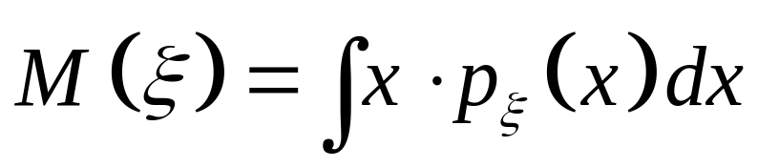
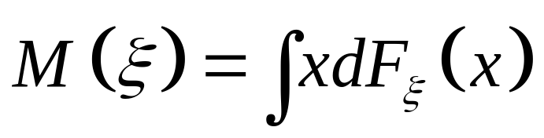

Медицинская статистика. Лекция №8. Проект 1mgmu.com
Ответ. Надо же было как-то назвать. Тем более что называли явно не на русском, а потом перевели, как смогли. А теперь – традиция, надо терпеть!
Строго говоря, я определил математическое ожидание не для всех случайных величин, а только для дискретных случайных величин с конечным набором элементарных событий.
Для непрерывных случайных величин математическое ожидание определяется как
А в общем случае – как
где интеграл в правой части – на абы какой простенький интеграл Римана, а интеграл Лебега-Стилтьеса.
Врачи, правда, и интеграла Римана боятся, как черт ладана…

Slide 3
Медицинская статистика. Лекция №8. Проект 1mgmu.com
Чтобы не заморачиваться, можно считать, что мы вместо исходной случайной величины рассматриваем близкую к ней случайную величину с конечным набором состояний, считаем от нее среднее арифметическое и полагаем, что это – примерно правильный результат. Потом берем более точное приближение, потом – еще более точное..
В общем, это, собственно, и есть определение понятия интеграла. Из него, правда (если подумать), получается, что математическое ожидание есть не у всех случайных величин – если случайная величина может принимать очень большие (и сколь угодно большие) значения, то у нее и среднее будет бесконечно большим.
Подробнее этот вопрос мы обсудим позже, а пока удовлетворимся тем, что если значения, которые может принимать случайная величина, ограничены сверху и снизу, то математическое ожидание у нее существует.

Slide 4
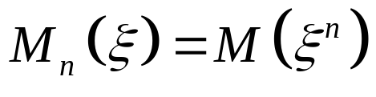
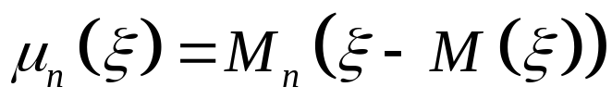
Медицинская статистика. Лекция №8. Проект 1mgmu.com
На определении математического ожидания основано определение многих других параметров.
Моментом n-ого порядка называется математическое ожидание от n-ой степени случайной величины:
Из определения следует, что первый момент совпадает с математическим ожиданием, второй момент – это средний квадрат, третий – средний куб и так далее.
Кроме математического ожидания интересно также, насколько случайная величина отклоняется от него. Это порождает новую серию параметров, которые называются центральными моментами.
Центральным моментом n-ого порядка случайной величины ξ называется n-ый момент случайной величины ξ-М(ξ) :
Первый центральный момент равен нулю.
Второй центральный момент – это средний квадрат отклонения от среднего. Он называется дисперсией и обозначается как D.
Тритий центральный момент – это средний куб отклонения от среднего, и т.д.

Slide 5
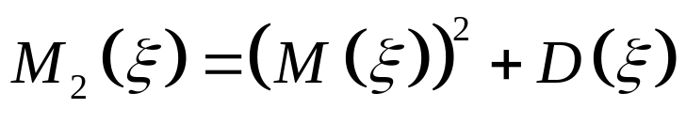

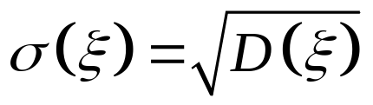
Медицинская статистика. Лекция №8. Проект 1mgmu.com
Имеются формулы, связывающие моменты и центральные моменты. Самый известный из них:
Дисперсия – средний квадрат отклонения от среднего, то есть имеет квадратичную размерность. Для роста она измеряется в квадратных метрах, для возраста – в квадратных годах, а для артериального давления – в квадратных миллиметрах квадратного ртутного столба.
Поэтому для анализа величины разброса используется не сама дисперсия, а квадратный корень из нее, который называется среднеквадратичным отклонением:

Slide 6
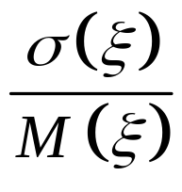
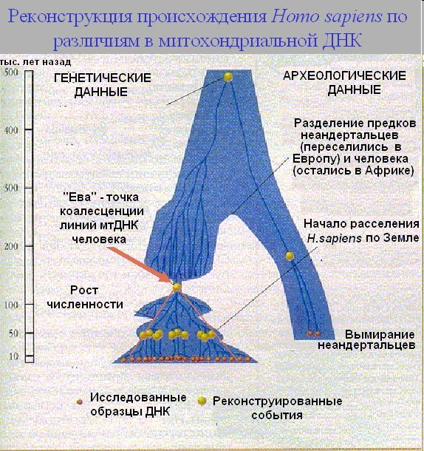
Медицинская статистика. Лекция №8. Проект 1mgmu.com
Еще одна вариация на эту тему – коэффициент вариации (извините за каламбур), которая определяется как отношение среднеквадратичного отклонения к математическому ожиданию:
Коэффициент вариации – безразмерная величина. Она позволяет сравнивать степень вариации разных случайных величин. Например средний рост студентов – около 170 см., а среднеквадратичное отклонение – порядка 10 см., следовательно, рост – случайная величина с коэффициентом вариации около 6%.
Средний вес студентов – около 70 кг при среднеквадратичном отклонении около 8 кг. Следовательно, у веса коэффициент вариации около 12%, или примерно в 2 раза больше, чем у веса.

Slide 7
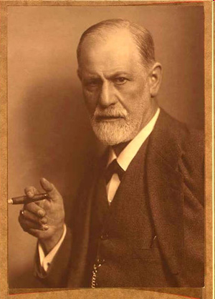
Медицинская статистика. Лекция №8. Проект 1mgmu.com
На основании анализа генетического разнообразия людей (современных и древних) было реконструировано происхождение человека, в том числе выяснены причины того, почему у людей столь мало генетическое разнообразие и частота носительства вредных рецессивных генов – совсем недавно численность людей была очень мала.
Из-за частого наличия этих вредоносных рецессивных генов в человеческом обществе были строго запрещены связи близких родственников – от них рождались больные дети. Возможно, именно подобные ограничения и привели к возникновению такого феномена, как человеческая культура и цивилизация.
Зигмунд Фрейд. Австияк из Вены (как Гитлер и ряд других подобных личностей). Сексуальный извращенец, один из первых кокаинистов Европы, отчаянный курильщик. Пропагандировал свою теорию, что больше всего все дети хотят трахнуть свою мама/папу.

Slide 8
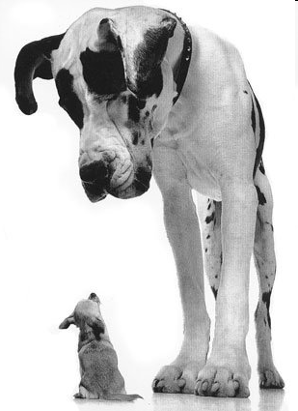
Медицинская статистика. Лекция №8. Проект 1mgmu.com
В том случае, если исследуемая случайная величина принимает только неотрицательные величины, а среднеквадратичная величина сопоставима величине с математическим ожиданием или более его (то есть коэффициент вариации порядка 100% или более), то случайная величина принимает значения, многократно различающиеся по величине.
Например, собаки (если включать собак всех пород) многократно различаются по размерам и весу.
У людей такого разнообразия (у взрослых особей) нет, но зато новорожденные имеют аномально малые размеры и вес по сравнению с взрослыми, фактически рождаясь сильно недоношенными. Это связано с анатомическими особенностями – из-за прямохождения размеры малого таза должны быть невелики, и большой ребенок не смог бы родиться. Поэтому для выхаживания детей требуются большие совместные усилия взрослых, что тоже является одним из факторов, возможно, приведших к формированию человеческой культуры и цивилизации.

Slide 9
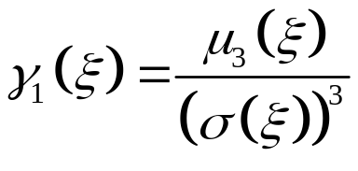

Медицинская статистика. Лекция №8. Проект 1mgmu.com
Если коэффициент вариации основан на втором центральном моменте, то коэффициент асимметрии – на третьем. Он вычисляется как
Коэффициент асимметрии – безразмерная величина. Она равна нулю, если распределение симметрично, положительно, если правый хвост частотной гистограммы длиннее левой, и отрицательно, если левый хвост длиннее правого.
Отрицательный коэффициент асимметрии лица

Slide 10
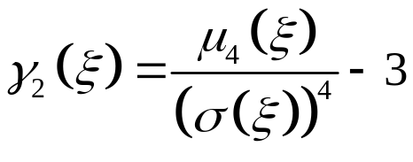
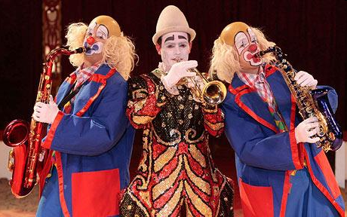
Медицинская статистика. Лекция №8. Проект 1mgmu.com
Коэффициент эксцентриситета (эксцесса) основан на четвертом центральном моменте и вычисляется как
Он показывает степень некомпактности распределения. Для нормально распределенных случайных величин он равен 0 (собственно, именно для этого и вычитают 3, о нормальных случайных величинах речь пойдет позже), и показывает наличие выраженных отклонений от обычных величин. Очень большое значение указывает на наличие так называемых «выскакивающих вариант», то есть значений, резко отличающихся от обычного ряда.
Наличие большого коэффициента эксцесса затрудняет как оценку математического ожидания, так и ее интерпретацию. Подробнее об этом – далее, но в любом случае это – повод насторожиться. Хотя бы проверить правильность введения значений на наличие грубых ошибок.
Клоуны-эксцентрики на арене цирка
(кто в медвузе учится, тот в цирке не смеется)

Slide 11
Медицинская статистика. Лекция №8. Проект 1mgmu.com
Используются также и параметры, которые не основаны на математическом ожидании.
Помимо максимального и минимального значения, которое принимает случайная величина, популярна также их разность, которая в статистике называется размахом.
Самое часто встречающееся значение называется модой.
Не совсем точно, но доходчиво – что модно, в том все и ходят.
Если точно, то для дискретных и непрерывных величин мода определяется по-разному.
Для дискретных случайных величин мода – элементарное событие с максимальной вероятностью.
Для непрерывных случайных величин это определение не годится, так как для них вероятность любого элементарного события равна нулю. Поэтому под модой понимают величину, в которой плотность вероятности максимально.
Иногда при определении моды вместо условия глобального максимума требуют локальный максимум. В этом случае можно говорить о наличии у случайной величины нескольких мод и выделять у случайных величин одномодальные, двухмодальные и так далее.

Slide 12
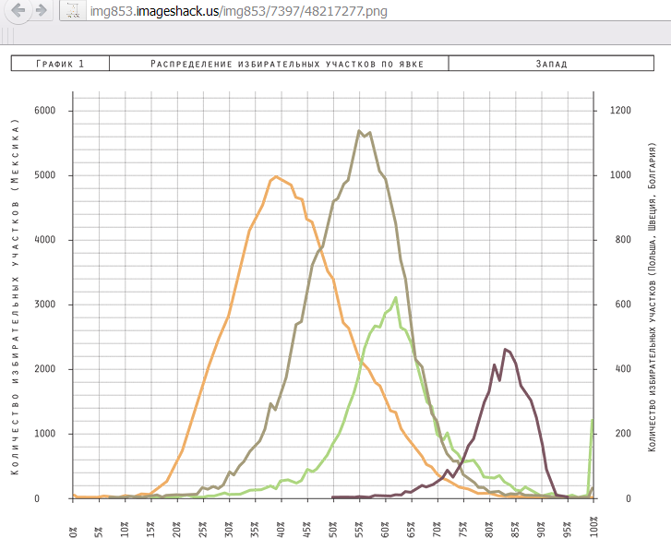
Медицинская статистика. Лекция №8. Проект 1mgmu.com
Голосование в Мексике, Польше, Швеции и Болгарии. Распределение избирательных участков по явке избирателей

Slide 13
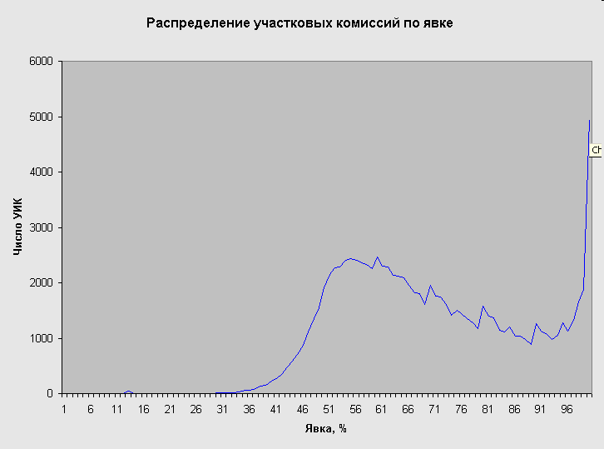

Медицинская статистика. Лекция №8. Проект 1mgmu.com
Голосование в России по выборам в Думу 2011. Распределение избирательных участков по явке избирателей
Умом Россию не понять,
Аршином общим не измерить:
У ней особенная стать —
В Россию можно только верить.
Ф.И. Тютчев

Slide 14

Медицинская статистика. Лекция №8. Проект 1mgmu.com
Еще одна серия параметров – процентили. Самый популярный из них – медиана.
Определение. Медианой Me(ξ) называется такая величина, что
P(ξ<Me(ξ)) = ½.
Если в геометрии медиана – это середина стороны треугольника, то в теории вероятности и статистике медиана – это такая величина, что значения, большие и меньшие ее, встречаются в половине случаев.
Строго говоря, введенное определение подходит только для непрерывных случайных величин, так как только для них всегда можно подобрать такое x, что при заданной вероятности p выполняется равенство P(ξ<x) = p.
Однако обычно медиану вычисляют и для дискретных случайных величин. Например, если в 20% наблюдений было значение 1, в 40% - 2 и в 40% - 3, то говорят, что медиана равна 2,2.

Slide 15
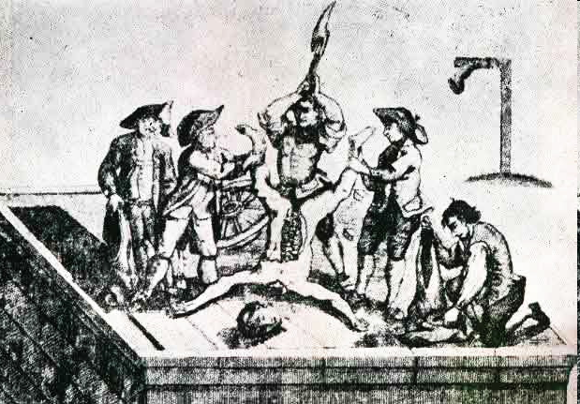
Медицинская статистика. Лекция №8. Проект 1mgmu.com
В общем виде для вероятности p соответствующая процентиль случайной величины ξ определяется как такая величина x, что P(ξ<x) =p.
Из определения следует, что 50%-ная процентиль – это медиана.
Еще один частый вариант процентилей – это квартили.
Квартилями называются 25%-ная, 50%-ная и 75%-ная процентили. Видно, что эти 3 процентили делят наблюдаемые значения на 4 одинаковые по частоте встречаемости части.
Казнь через четвертование. Использовалась в средние века для вразумления студентов, не знавших, что такое квартили

Slide 16
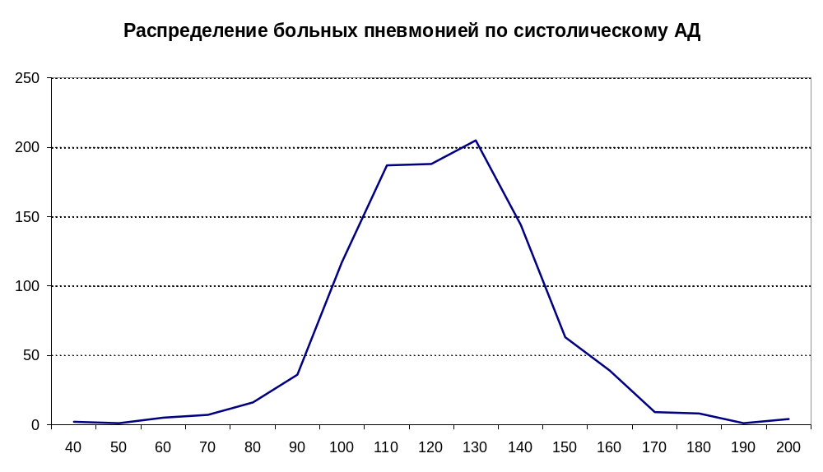
Медицинская статистика. Лекция №8. Проект 1mgmu.com
Если случайная величина распределена симметрично, то у нее математическое ожидание совпадает с медианой, а если случайная величина еще и имеет единственную моду, то мода тоже совпадает с этими параметрами.
Если распределение асимметрично, то эти три параметра различаются. А так как все они – претенденты на звание «характерного значения», то приходится ломать голову, чтобы понять, какое из них лучше соответствует «типичному больному».
«хорошее» распределение – достаточно компактное и симметричное

Slide 17


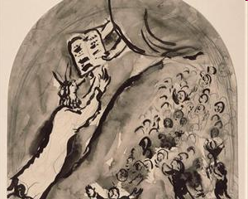





Медицинская статистика. Лекция №8. Проект 1mgmu.com
Математическое ожидание имеет ряд полезных свойств.
Пусть ξ, η - две случайные величины с определенным математическим ожиданием, a – константа, ξ₁,…, ξ_{N} – независимые случайные величины, распределенные так же, как ξ (но есть N независимых наблюдений этой случайной величины), а
то есть среднее арифметическое из N наблюдений. Тогда:
Моисей получает Скрижали Завета - Марк Шагал.

Slide 18



Медицинская статистика. Лекция №8. Проект 1mgmu.com
Картина на предыдущем слайде – намек на то, что эти и следующие свойства будут спрашиваться на экзамене.
Для дисперсии выполняются следующие свойства:
В п. 4 r – коэффициент корреляции.
Если присмотреться к свойству №3, а особенно, если громко повторить вслух «средний квадрат отклонения от среднего суммы двух независимых случайных величин равен среднему квадрату отклонения от среднего первой случайной величины плюс среднему квадрату отклонения от среднего второй случайной величины», то можно понять, что…
Для тех, кто не понял – ответ на следующем слайде.

Slide 19

Медицинская статистика. Лекция №8. Проект 1mgmu.com
это аналог теоремы Пифагора!
Более того, и свойство №4
тоже имеет прямой аналог. В школьной математике это называется «теоремой косинусов.
Таким образом, случайные величины ведут себя подобно векторам, независимые случайные величины – аналог ортогональных векторов, а коэффициент корреляции аналогичен косинусу угла.
Геометрические аналогии очень полезны, особенно когда речь пойдет о построении наилучших приближений.
Для тех, кто достаточно хорошо знает математику, причина аналогии понятна
обладает всеми свойствами скалярного произведения, а у случайных величин с нулевым математическим ожиданием дисперсия является квадратом нормы вектора, порожденным этим скалярным произведением.

Slide 20



Медицинская статистика. Лекция №8. Проект 1mgmu.com
Так как среднеквадратичное отклонение является квадратным корнем из дисперсии, то из свойств дисперсии сразу следуют соответствующие свойства для среднеквадратичного отклонения:
Теперь, из свойства №4, становится понятнее, почему при увеличении объема наблюдений статистическая погрешность определения частоты увеличивается пропорционально квадратному корню из числа наблюдений.

Slide 21
Медицинская статистика. Лекция №8. Проект 1mgmu.com
Перечисленные выше свойства математического ожидания и дисперсии позволяют проводить ряд вычислений. Подробнее это вы отработаете на практических занятиях, сейчас разберем только одну задачу – что будет, если объединить две группы в одну.
Пусть у нас в исследовании было 147 мужчин со средним ростом в 173,7 см и среднеквадратичным отклонением 9,1 см и 258 женщин со средним ростом 167,3 см. и среднеквадратичным отклонением 7,4 см.
Вычислим, что будет, если эти две группы объединить в одну. Введем исходные данные:
группа | муж | жен | всего
N | 147 | 258
сред.арифм. | 173,7 | 167,3
среднеквадратичное откл. | 9,1 | 7,4

Slide 22
Медицинская статистика. Лекция №8. Проект 1mgmu.com
Просуммируем общее количество:
группа | муж | жен | всего
N | 147 | 258 | =В2+С2
сред.арифм. | 173,7 | 167,3
среднеквадратичное откл. | 9,1 | 7,4
Добавим строку «сумма» и вычислим ее, умножая среднее количество на количество наблюдений:
группа | муж | жен | всего
N | 147 | 258 | 405
сред.арифм. | 173,7 | 167,3
среднеквадратичное откл. | 9,1 | 7,4
сумма | =В2*В3

Slide 23
Медицинская статистика. Лекция №8. Проект 1mgmu.com
Добавим строку средний квадрат, и вычислим его воспользовавшись тем, что средний квадрат – сумма квадрата среднего и дисперсии:
группа | муж | жен | всего
N | 147 | 258 | 405
сред.арифм. | 173,7 | 167,3
среднеквадратичное откл. | 9,1 | 7,4
сумма | 25533,9 | 43163,4
средний квадрат | =B3*B3+B4*B4
Добавим строку «сумма квадратов» и вычислим ее, умножая средний квадрат роста на количество наблюдений:
группа | муж | жен | всего
N | 147 | 258 | 405
сред.арифм. | 173,7 | 167,3
среднеквадратичное откл. | 9,1 | 7,4
сумма | 25533,9 | 43163,4
средний квадрат | 30254,5 | 28044,05
сумма квадратов | =В2*В6

Slide 24
Медицинская статистика. Лекция №8. Проект 1mgmu.com
Теперь просуммируем суммы в колонке «всего»:
группа | муж | жен | всего
N | 147 | 258 | 405
сред.арифм. | 173,7 | 167,3
среднеквадратичное откл. | 9,1 | 7,4
сумма | 25533,9 | 43163,4 | =В5+С5
средний квадрат | 30254,5 | 28044,05
сумма квадратов | 4447412 | 7235365
Вычислим среднее арифметическое для колонки «Всего»
группа | муж | жен | всего
N | 147 | 258 | 405
сред.арифм. | 173,7 | 167,3 | =D5/D2
среднеквадратичное откл. | 9,1 | 7,4
сумма | 25533,9 | 43163,4 | 68697,3
средний квадрат | 30254,5 | 28044,05
сумма квадратов | 4447412 | 7235365 | 11682776

Slide 25
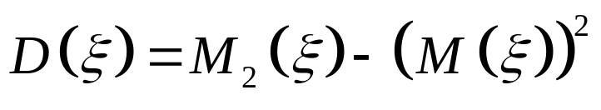
Медицинская статистика. Лекция №8. Проект 1mgmu.com
Аналогичным образом вычислим средний квадрат роста в колонке «Всего»:
группа | муж | жен | всего
N | 147 | 258 | 405
сред.арифм. | 173,7 | 167,3 | 169,623
среднеквадратичное откл. | 9,1 | 7,4
сумма | 25533,9 | 43163,4 | 68697,3
средний квадрат | 30254,5 | 28044,05 | =D6/D2
сумма квадратов | 4447412 | 7235365 | 11682776
Вычислим теперь среднеквадратичное отклонение, воспользовавшись соотношением
группа | муж | жен | всего
N | 147 | 258 | 405
сред.арифм. | 173,7 | 167,3 | 169,623
среднеквадратичное откл. | 9,1 | 7,4 | =корень(D6-D3*D3)
сумма | 25533,9 | 43163,4 | 68697,3
средний квадрат | 30254,5 | 28044,05 | 28846,36
сумма квадратов | 4447412 | 7235365 | 11682776

Slide 26
Медицинская статистика. Лекция №8. Проект 1mgmu.com
В результате получили:
группа | муж | жен | всего
N | 147 | 258 | 405
сред.арифм. | 173,7 | 167,3 | 169,623
среднеквадратичное откл. | 9,1 | 7,4 | 8,626234
сумма | 25533,9 | 43163,4 | 68697,3
средний квадрат | 30254,5 | 28044,05 | 28846,36
сумма квадратов | 4447412 | 7235365 | 11682776
Аналогичные манипуляции можно делать не только с объединением групп, но и с суммированием значений и пр.
Возможно, теперь станет ясно, почему работают со среднеквадратичным отклонением, которое достаточно затейливо вычисляется, через корень из среднего квадрата отклонения, а не, скажем, со средним отклонением, которое можно определить как среднее от модуля отклонения от среднего.
Никаких подобных манипуляций с другими параметрами, такими, как медиана, среднее отклонение и пр, делать нельзя. Например, если имеется две независимые случайные величины, то, чтобы узнать медиану их суммы, недостаточно знать их медианы – должна быть полная информация об их распределении.

